Slide 1
Образец текста
Второй уровень
Третий уровень
Четвертый уровень
Пятый уровень
Genentech

Slide 2
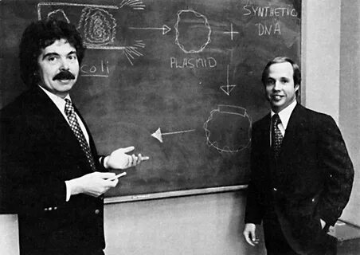
История
-Компания была основана в 1976 году капиталистом Робертом А. Свонсоном и биохимиком Гербертом Бойером.
-Сначала ученый, у которого и в мыслях ничего подобного не было, снисходительно согласился встретиться со Свонсоном не более чем на десять минут. Но все пошло не по плану. Профессор, привыкший, чтобы слушали его, три часа сам слушал парня, который с энтузиазмом рисовал ему перспективы создания на основе научного открытия множества лекарственных средств. В считаные дни после этого вечера чуть ли не на карманные деньги двух партнеров была зарегистрирована первая в мире биотехнологическая компания Genentech, в названии которой соединились до тех пор не соединяемые понятия: генетика-инжиниринг-технологии.
01
03
02
04

Slide 3
История Что же так зажгло Свонсона?
В начале 1970-х биохимик Герберт Бойер и генетик Стэнли Коэн из Стэнфордского университета создали технологию рекомбинантной ДНК. Бойер открыл вещество – энзим, который мог нарезать ДНК на кусочки, а Коэн придумал метод, как нужные кусочки-гены вставлять в ДНК бактерии, чтобы те, как живые конвейеры, нарабатывали с помощью этих генов, к примеру, необходимый белок. Это нам сейчас кажется, что мысль о практическом применении этих открытий просто-таки лежала на поверхности. Тем не менее молодого Свонсона, увидевшего коммерческий потенциал в этой технологии, кто только не обсмеял. Однако Свонсон не только смог убедить Бойера создать фирму, но и уговорить одного из своих боссов – Перкинса – влить в Genentech первоначальный капитал.
01
03
02
04

Slide 4
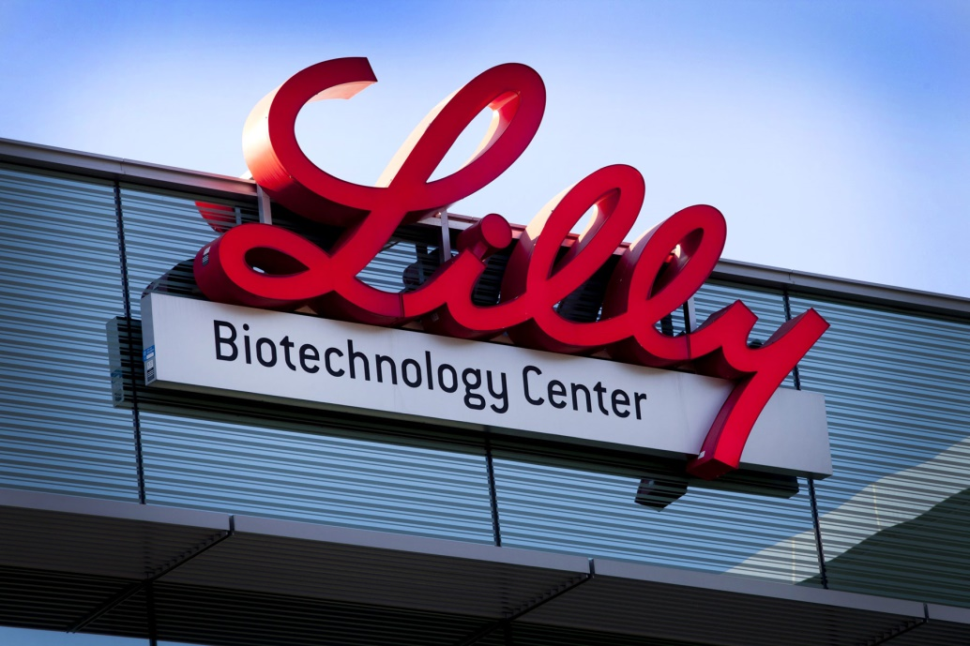
История
Уже в 1977 году в компании получили первый рекомбинантный человеческий белок – соматостатин, в 1978-1979 клонировали человеческий инсулин и гормон роста. А уже в 1980 году Genentech вышла на биржу, и ее первые успехи в биотехе помогли привлечь фантастические для подобной компании 35 млн долларов.
За час торгов цена акции подскочила с 35 до 88 долларов. Первое в мире лекарственное средство, полученное при помощи технологии рекомбинантной ДНК, вышло на рынок в 1982 году. Это был человеческий инсулин, лицензию на который у Genentech приобрела компания Eli Lilly.
Лицензии на созданные компанией первые препараты продавались крупным фармацевтическим фирмам, поскольку у Genentech не было средств на капиталоемкие клинические испытания.
01
03
02
04

Slide 5
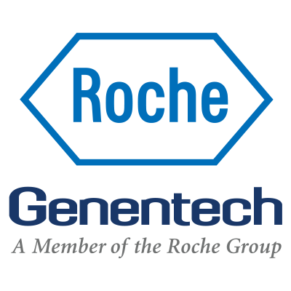
История
Лишь в 1985 году Genentech довела до получения разрешения на продажи в US Food and Drug Administration (FDA) препарат протропин – гормон роста для детей. Но хотя собственные продажи могли приносить компании весьма неплохие деньги, их не хватало на разработки, поскольку ученые работали чрезвычайно увлеченно и плодотворно.
Поэтому в 1990 году 60% акций Genentech было за 2,1 млрд долларов продано швейцарской группе Roche, с которой американцы сотрудничали еще с 1980-х. В этой сделке Genentech выторговала себе право практически на полную независимость – как научную, так и финансовую. Полное же слияние произошло в 2009 году, когда Roche за 46,8 млрд долларов выкупила оставшиеся 40% акций. То есть за 19 лет капитализация компании выросла в тридцать раз.
01
03
02
04

Slide 6
История
С момента своего рождения Genentech не уступала лидерства в биотехе. Как отмечают аналитики, это была единственная биотехнологическая компания, которая добилась столь впечатляющих успехов не методом поглощения других игроков, а собственным трудом – выдающимися научными разработками.
01
03
02
04

Slide 7
История
Двенадцать лет подряд, в том числе в 2010 году, Fortune называет Genentech одной из лучших компаний, в которых стоит работать, а Science назвал ее лучшим работодателем в биотехе. Уникальная атмосфера позволила команде сделать немало пионерских разработок, в частности в онкологии.
01
03
02
04

Slide 8
Исследования
В 2008 году Genentech начала сотрудничество с Roche и его дочерняя компания GlycArt разработала обинутузумаб.

Slide 9
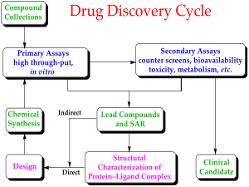
Исследования
В феврале 2010 года Genentech начала сотрудничество с Калифорнийским университетом в Сан-Франциско после того, как проработала с ними еще около пятнадцати совместных проектов, на этот раз для сотрудничества e о малых молекулах открытие лекарств в неврологии.

Slide 10
Исследования
Утвержденные ингибиторы контрольных точек
Название | Цель | Утверждено
Ипилимумаб | CTLA-4 | 2011
Ниволумаб | PD- 1 | 2014
Пембролизумаб | ПД-1 | 2014
Атезолизумаб | ПД-L1 | 2016
Авелумаб | ПД-L1 | 2017
Дурвалумаб | PD-L1 | 2017
Цемиплимаб | PD-1 | 2018
В октябре 2014 года Genentech заплатила авансом 150 миллионов долларов за сотрудничество с NewLink Genetics из Айовы по ингибиторам контрольных точек.
Терапия ингибитором контрольной точки - это форма рака иммунотерапии.

Slide 11
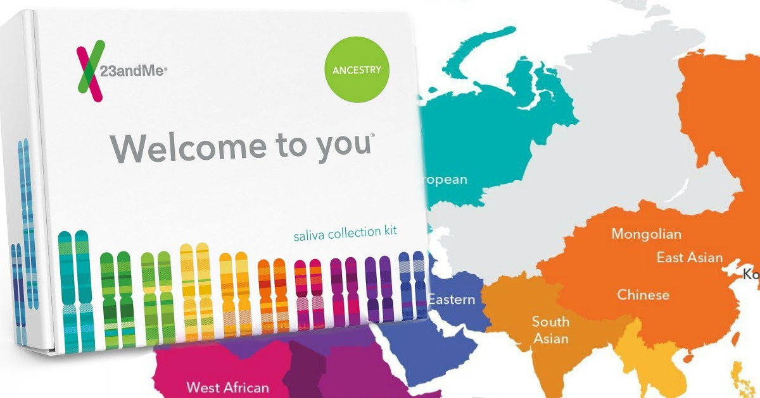
Исследования
в июне 2015 года. вступила в широкомасштабное партнерство с The Data Incubator, чтобы помочь обучить и нанять новое поколение специалистов по обработке данных в компании.
В январе 2015 года он подписал контракт на 60 миллионов долларов с 23andMe, который предоставил Genentech доступ к геномным данным и данным пациентов, хранящимся в 23andMe.

Slide 12
Исследования
В октябре 2015 года компания начала сотрудничество с Nimbus Therapeutics для разработки потенциальных клиентов из разработки лекарств in silico. platform.

Slide 13
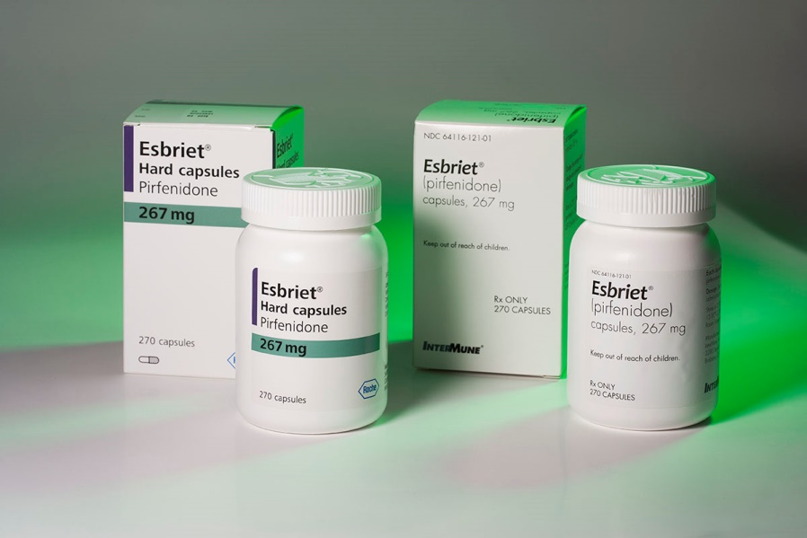
Исследования
2014: Эсбриет (пирфенидон): антифиброзный препарат для лечения идиопатического легочного фиброз (IPF). Разработано Intermune, Inc.
2015: Cotellic (кобиметиниб): для использования в сочетании с ZELBORAF (вемурафениб) для лечения метастатической меланомы, вызванной BRAF мутация.

Slide 14
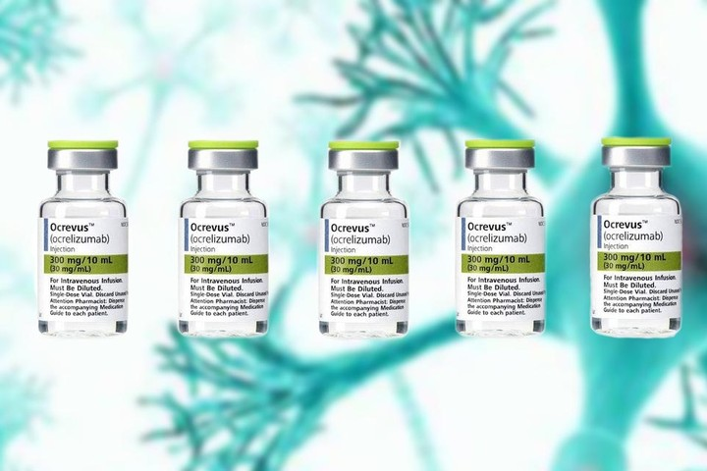
Исследования
2017: Ocrevus (окрелизумаб): первая одобренная FDA терапия, которая лечит как рецидивирующие, так и ремиттирующие множественные склероз (RRMS) и первично-прогрессирующий рассеянный склероз (PPMS). Форма заболевания PPMS ранее не имела одобренных методов лечения.

Slide 15
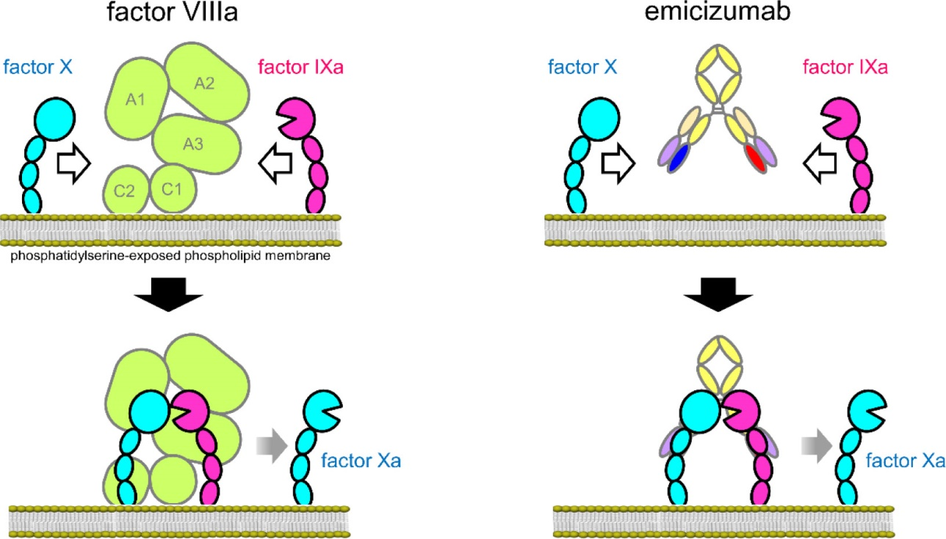
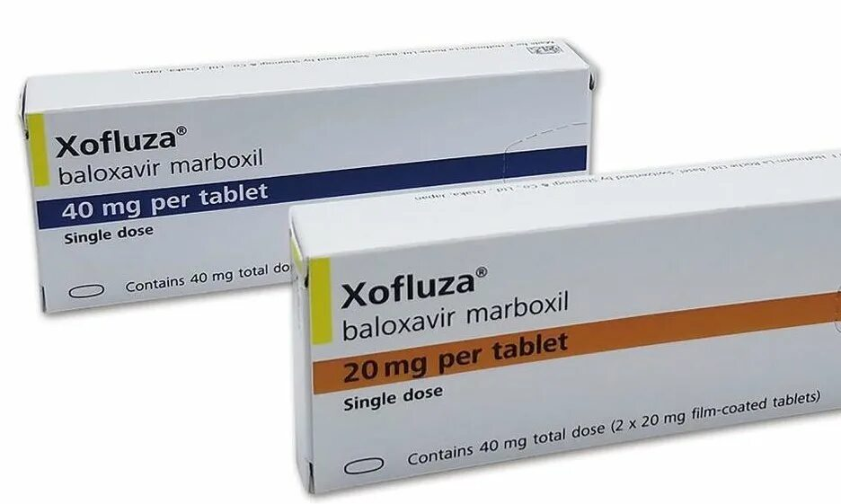
Исследования
2017: Гемлибра (эмицизумаб): лечение гемофилии A. Разработано Chugai Pharmaceutical Co..
2018: Xofluza (балоксавир марбоксил): противовирусный препарат для лечения гриппа A и гриппа B. Разработан Shionogi.

Slide 16
В Genentech использование данных анализа рынка является строгим табу, ведь главное – это не пытаться догнать и перегнать конкурентов, штампуя аналоги существующих препаратов и пытаясь «откусить» долю рынка побольше, а создавать принципиально новые лекарства. Из этого не следует, что деньги компанию не интересуют. Просто философия Genentech заключается в том, что создание новых продуктов, которые меняют жизнь людей к лучшему, неизбежно влечет за собой успех. В том числе и финансовый.

Slide 17
Образец текста
Второй уровень
Третий уровень
Четвертый уровень
Пятый уровень
Благодарю за внимание

